Slide 1

Emerson dos Santos
Gabriel Fernandes Tsunoda
Jean Carlos de Oliveira
Wesley Alexandre de Almeida Gomes

Slide 2
Apresentação:
Visão Geral
Referência
Jogabilidade e Configuração do Jogo

Slide 3
Visão Geral
Conceito Principal
Vilão “Herói”
Gráficos com Estilo Sonic
Câmera sempre em movimento

Slide 4
As Histórias
Famosas Histórias que serão contadas de uma maneira diferente

Slide 5
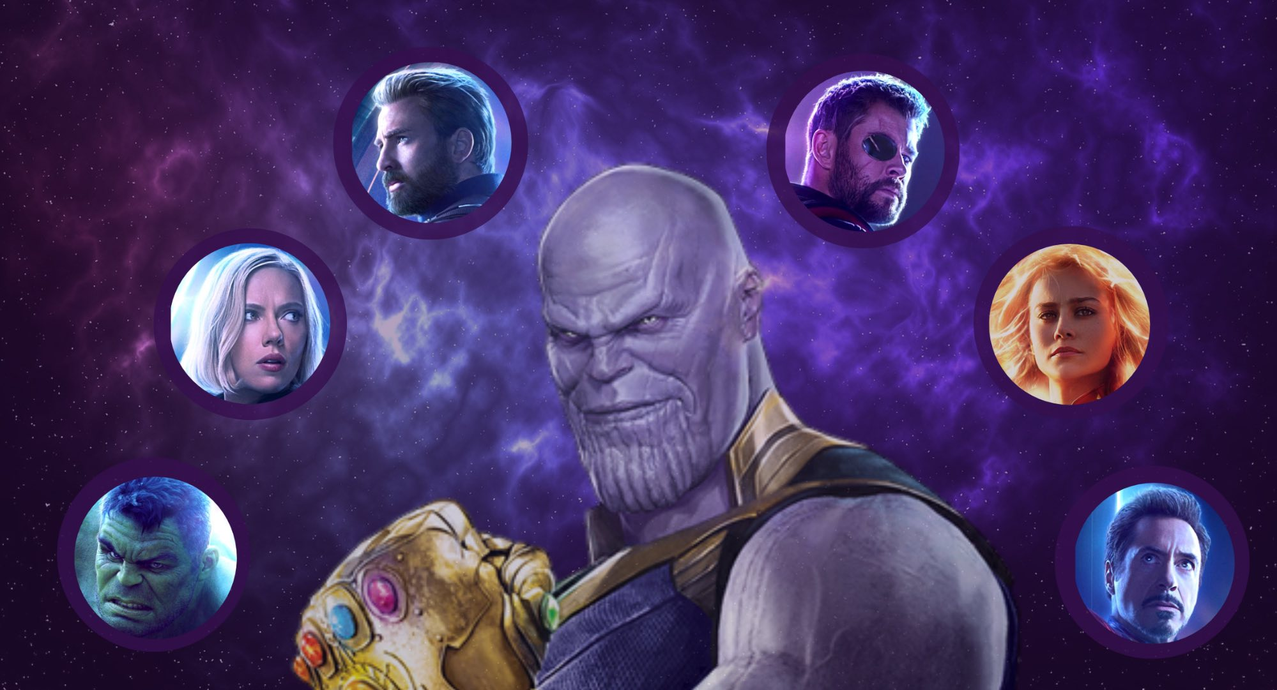
Avengers EndGame

Slide 6
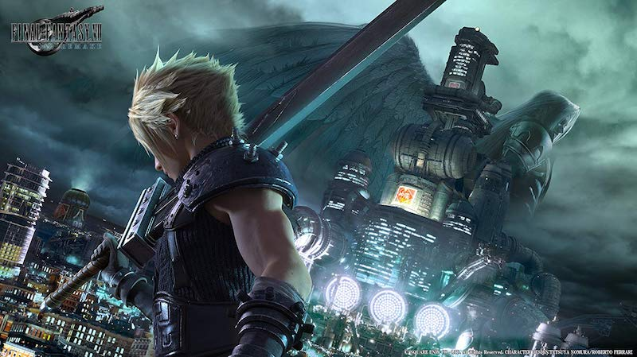
Final Fantasy VII

Slide 7
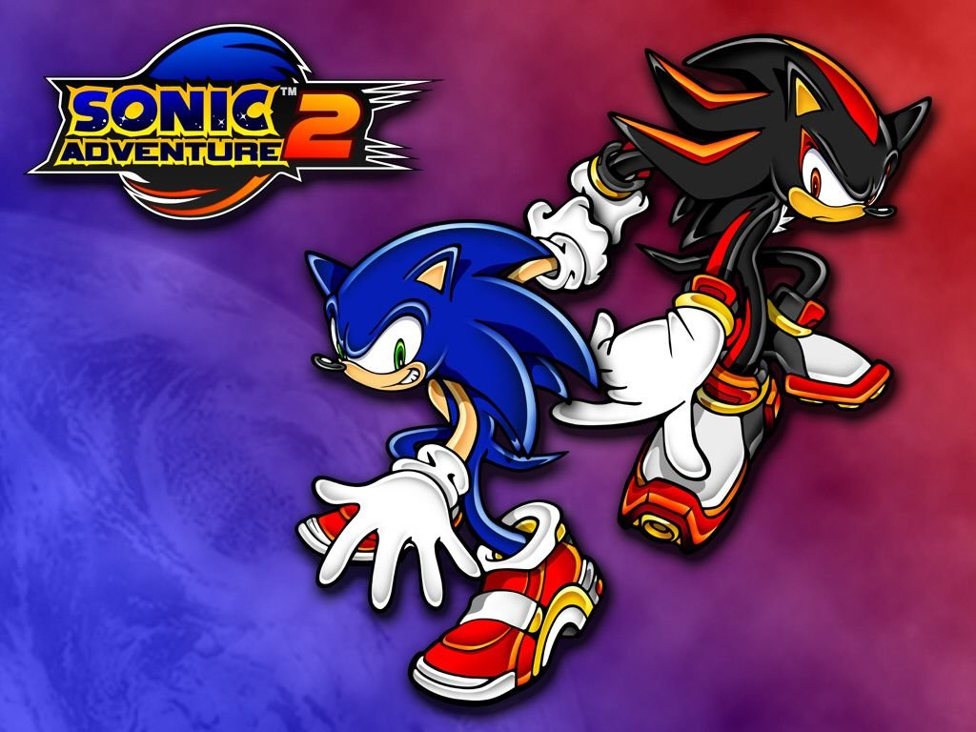
Sonic Adventure 2

Slide 8
Referência
Buscando um estilo de jogo mais ágil, inspirado nos jogos Runners.
Dando uma certa liberdade para o jogador coletar itens e explorar os cenários

Slide 9
Jogabilidade e Configuração do Jogo
Humor e Emoções
Buscar Nostalgia
Novas Experiências
Fases mais escuras e fases mais iluminadas

Slide 10
Jogabilidade e Configuração do Jogo
História
Início em 2023
Alteração da nossa realidade
Vilões tentando vencer os heróis

Slide 11
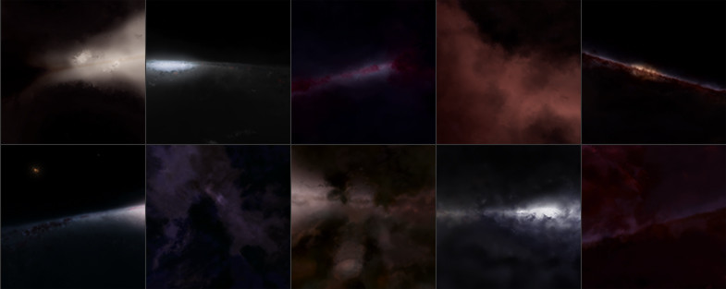
Meio Ambiente - Thanos

Slide 12
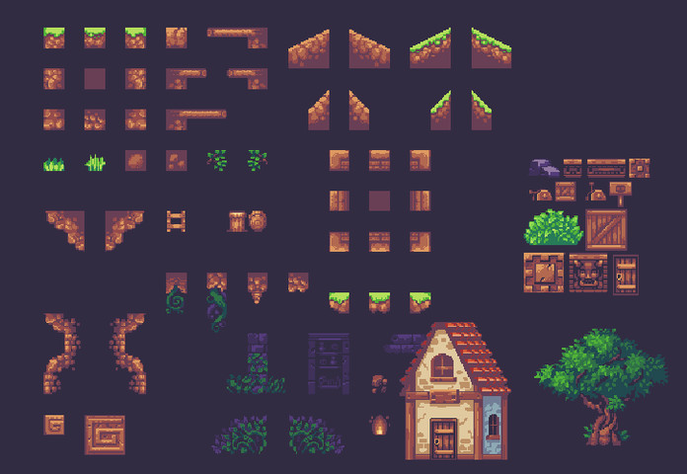
Meio Ambiente - Shadow

Slide 13
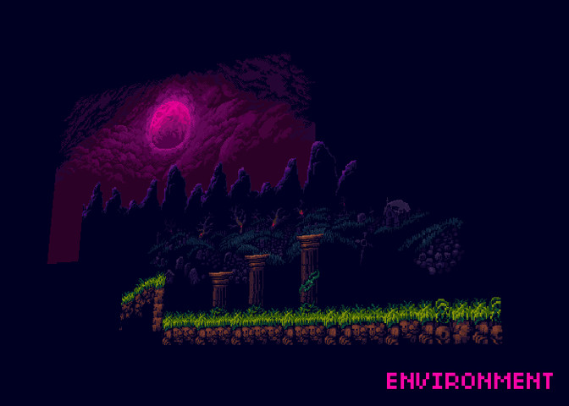
Meio Ambiente - Sephiroth

Slide 14
Fontes
Unity Asset Store

Slide 15
Perguntas?

